Slide 1
Моя малая родина
Презентация достопримечательностей города Донецка Ростовской области
Подготовила и провела
Костюкова Неля Николаевна,
воспитатель МБДОУ ЦРР –д/с №6

Slide 2
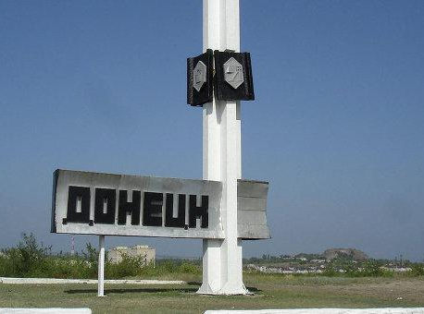
Стелла на въезде в город

Slide 3
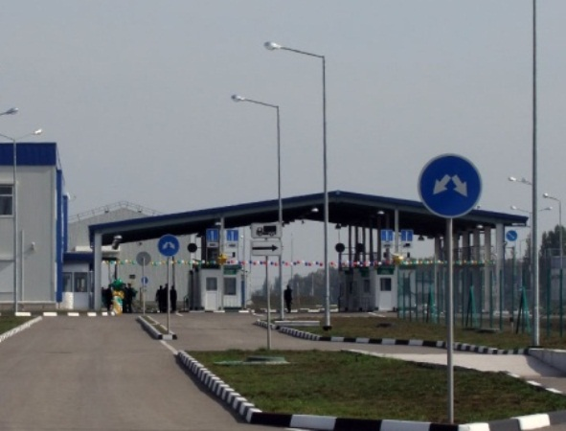
Пограничный пункт «Изварино»

Slide 4
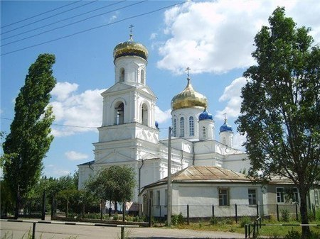
Храм в гундоровке

Slide 5
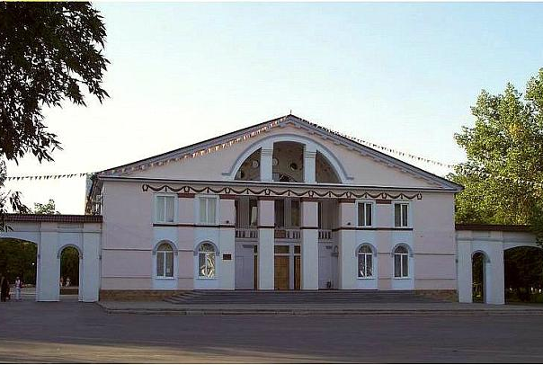
Дом культуры

Slide 6
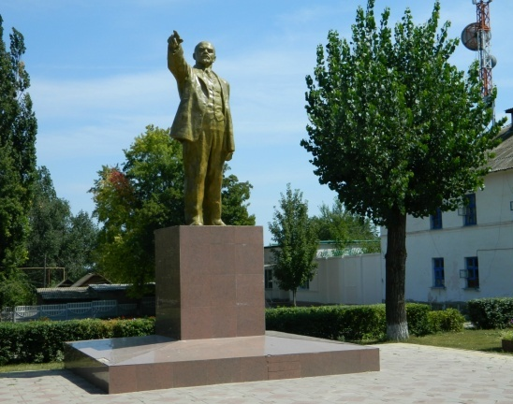
Памятник В.И. ленину

Slide 7
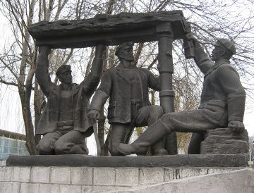
Памятник шахтёрам

Slide 8
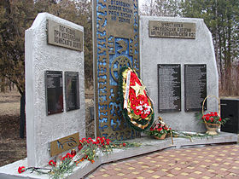
Памятник погибшим воинам

Slide 9
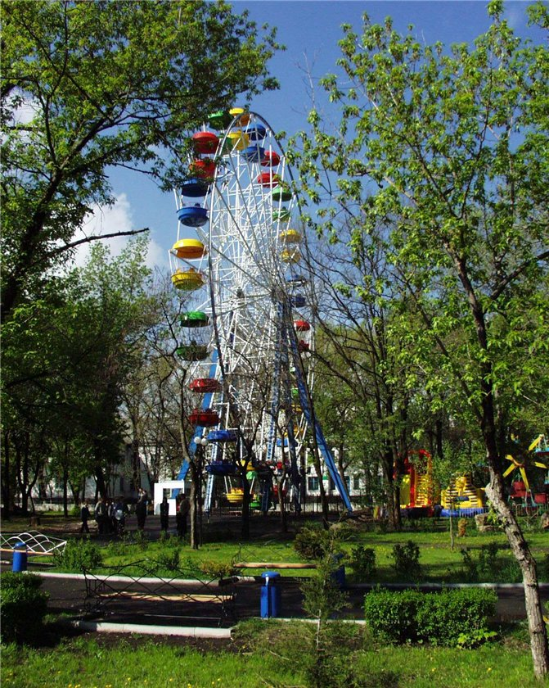
Карусель в парке

Slide 10
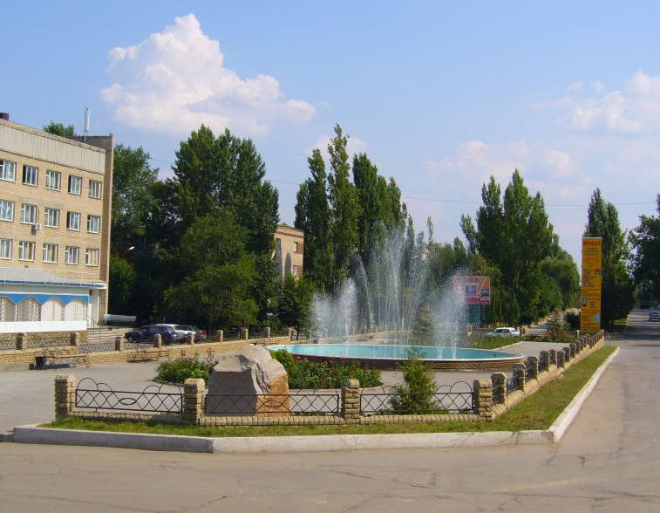
Фонтан на центральной площади

Slide 11
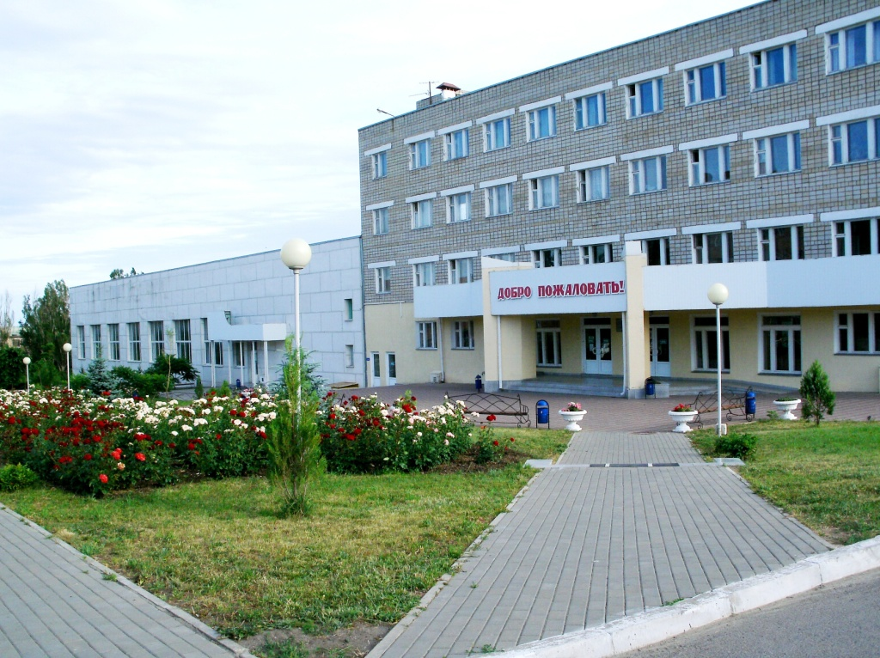
Спортивный комплекс

Slide 12
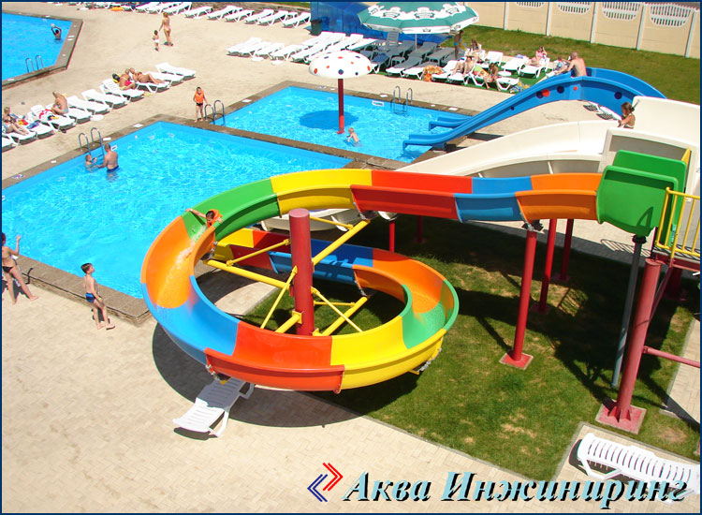
Аквапарк «водолей»

Slide 13
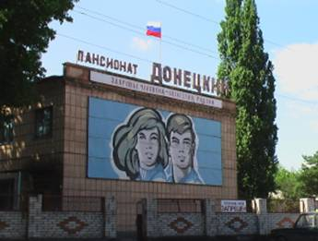
Пансионат «Донецкий»

Slide 14
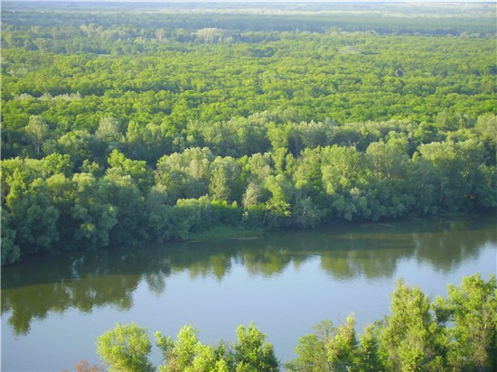
Река Донец

